Slide 1
WWW.NALOG.GOV.RU
Налог на имущество физических лиц
Налог на имущество физических лиц (далее – налог) на территории города Сургута установлен Решением Думы города Сургута «О введении налога на имущество физических лиц на территории города Сургута» от 30.10.2014 №601-V ДГ (в редакции от 05.10.2023 N 424-VII ДГ ).
Плательщики налога – физические лица, обладающие правом собственности на имущество, признаваемое объектом налогообложения в соответствии со статьей 401 Налогового Кодекса Российской Федерации (далее – Кодекс).
Объекты налогообложения
жилой дом;
квартира, комната;
гараж, машино-место;
единый недвижимый комплекс;
объект незавершенного строительства;
иные здание, строение, сооружение, помещение.
В целях налогообложения дома и жилые строения, расположенные на земельных участках для ведения личного подсобного хозяйства, огородничества, садоводства, индивидуального жилищного строительства, относятся к жилым домам. Не признается объектом налогообложения имущество, входящее в состав общего имущества многоквартирного дома.
8 (800) 222-22-22
Бесплатный многоканальный телефон контакт-центра ФНС России

Slide 2
WWW.NALOG.GOV.RU
Налоговая база
Налоговая база – кадастровая стоимость объекта налогообложения, внесенная в Единый государственный реестр недвижимости (далее – ЕГРН) и подлежащая применению с 1 января года, являющего налоговым периодом.
В отношении объекта налогообложения, образованного в течение налогового периода, налоговая база в данном налоговом периоде определяется как его кадастровая стоимость на день внесения в ЕГРН сведений, являющихся основанием для определения кадастровой стоимости такого объекта.
Изменение кадастровой стоимости объекта налогообложения в течение налогового периода не учитывается при определении налоговой базы в этом и предыдущих налоговых периодах, если иное не предусмотрено законодательством Российской Федерации, регулирующим проведение государственной кадастровой оценки, и пунктом 2 статьи 403 Кодекса.
В случае изменения кадастровой стоимости объекта налогообложения вследствие установления его рыночной стоимости сведения об измененной кадастровой стоимости, внесенные в ЕГРН, учитываются при определении налоговой базы начиная с даты начала применения для целей налогообложения сведений об изменяемой кадастровой стоимости.
8 (800) 222-22-22
Бесплатный многоканальный телефон контакт-центра ФНС России

Slide 3
WWW.NALOG.GOV.RU
Налоговые вычеты
При определении налоговой базы исходя из кадастровой стоимости применяются следующие налоговые вычеты:
для комнаты, части квартиры – налоговая база уменьшается на величину кадастровой стоимости 10 кв. м площади этой комнаты, части квартиры;
для квартиры, части жилого дома – налоговая база уменьшается на величину кадастровой стоимости 20 кв. м общей площади этой квартиры, части жилого дома;
для жилого дома – налоговая база уменьшается на величину кадастровой стоимости 50 кв. м общей площади этого жилого дома;
для единого недвижимого комплекса, в состав которого входит жилой дом – налоговая база уменьшается на один миллион рублей;
для объектов налогообложения, указанных в пунктах 3 - 5 статьи 403 Кодекса, находящихся в собственности физических лиц, имеющих трех и более несовершеннолетних детей, налоговая база уменьшается на величину кадастровой стоимости 5 квадратных метров общей площади квартиры, площади части квартиры, комнаты и 7 квадратных метров общей площади жилого дома, части жилого дома в расчете на каждого несовершеннолетнего ребенка.
Налоговый вычет предоставляется в отношении одного объекта налогообложения каждого вида (квартира, часть квартиры, комната, жилой дом, часть жилого дома) в порядке, аналогичном порядку, предусмотренному пунктами 6 и 7 статьи 407 Кодекса, в том числе в случае непредставления в налоговый орган соответствующего заявления, уведомления.
Представительные органы муниципальных образований (законодательные (представительные) органы государственной власти городов федерального значения Москвы, Санкт-Петербурга, Севастополя, федеральной территории «Сириус») вправе увеличивать размеры налоговых вычетов.
Налоговые вычеты применяются без заявления налогоплательщика на основании имеющейся у налогового органа информации о характеристиках объекта налогообложения.
8 (800) 222-22-22
Бесплатный многоканальный телефон контакт-центра ФНС России

Slide 4
WWW.NALOG.GOV.RU
Налоговые ставки на налоговый период 2023 года
№ | Категория объекта налогообложения | Ставка, %
1. | жилых домов, частей жилых домов, квартир, частей квартир, комнат | 0.2
2. | объект незавершенного строительства в случае, если проектируемым назначением такого объекта является жилой дом | 0.2
3. | единых недвижимых комплексов, в состав которых входит хотя бы один жилой дом | 0.2
4. | гараж и машино-место | 0.2
5. | хозяйственных строений или сооружений, площадь каждого из которых не превышает 50 квадратных метров и которые расположены на земельных участках для ведения личного подсобного хозяйства, огородничества, садоводства или индивидуального жилищного строительства | 0.2
6. | В отношении объектов налогообложения, включенных в перечень, определяемый в соответствии с пунктом 7 статьи 378.2 Налогового кодекса Российской Федерации, в отношении объектов налогообложения, предусмотренных абзацем вторым пункта 10 статьи 378.2 Налогового кодекса Российской Федерации, а также в отношении объектов налогообложения, кадастровая стоимость каждого из которых превышает 300 миллионов рублей | 2
7. | В отношении прочих объектов налогообложения | 0.5
8 (800) 222-22-22
Бесплатный многоканальный телефон контакт-центра ФНС России

Slide 5
WWW.NALOG.GOV.RU
Налоговые льготы на налоговый период 2023года
Право на налоговую льготу, освобождающую от уплаты налога, имеют следующие категории налогоплательщиков:
1. | Герои Советского Союза и Герои Российской Федерации, а также лица, награжденные орденом Славы трех степеней
2. | Инвалиды I и II групп, инвалиды с детства, дети-инвалиды
3. | Участники гражданской войны, Великой Отечественной войны, других боевых операций по защите СССР из числа военнослужащих, проходивших службу в воинских частях, штабах и учреждениях, входивших в состав действующей армии, и бывших партизан, а также ветераны боевых действий
4. | Военнослужащие, а также граждане, уволенные с военной службы по достижении предельного возраста пребывания на военной службе, состоянию здоровья или в связи с организационно-штатными мероприятиями, имеющие общую продолжительность военной службы 20 лет и более
5. | Лица вольнонаемного состава Советской Армии, Военно-Морского Флота, органов внутренних дел и государственной безопасности, занимавшие штатные должности в воинских частях, штабах и учреждениях, входивших в состав действующей армии в период Великой Отечественной войны, либо лица, находившиеся в этот период в городах, участие в обороне которых засчитывается этим лицам в выслугу лет для назначения пенсии на льготных условиях, установленных для военнослужащих частей действующей армии
6. | Лица, имеющие право на получение социальной поддержки в соответствии с Законом Российской Федерации «О социальной защите граждан, подвергшихся воздействию радиации вследствие катастрофы на Чернобыльской АЭС», в соответствии с Федеральным законом «О социальной защите граждан Российской Федерации, подвергшихся воздействию радиации вследствие аварии в 1957 году на производственном объединении «Маяк» и сбросов радиоактивных отходов в реку Теча» и Федеральным законом «О социальных гарантиях гражданам, подвергшимся радиационному воздействию вследствие ядерных испытаний на Семипалатинском полигоне»
8 (800) 222-22-22
Бесплатный многоканальный телефон контакт-центра ФНС России

Slide 6
WWW.NALOG.GOV.RU
7. | Лица, принимавшие непосредственное участие в составе подразделений особого риска в испытаниях ядерного и термоядерного оружия, ликвидации аварий ядерных установок на средствах вооружения и военных объектах
8. | Члены семей военнослужащих, потерявших кормильца, признаваемые таковыми в соответствии с Федеральным законом «О статусе военнослужащих»
9. | Пенсионеры, получающие пенсии, назначаемые в порядке, установленном пенсионным законодательством, а также лица, достигшие возраста 60 и 55 лет (соответственно мужчины и женщины), которым в соответствии с законодательством Российской Федерации выплачивается ежемесячное пожизненное содержание
10. | Граждане, уволенные с военной службы или призывавшиеся на военные сборы, выполнявшие интернациональный долг в Афганистане и других странах, в которых велись боевые действия
11. | физические лица, соответствующие условиям, необходимым для назначения пенсии в соответствии с законодательством Российской Федерации, действовавшим на 31 декабря 2018 года
12. | физические лица, получившие или перенесшие лучевую болезнь или ставшие инвалидами в результате испытаний, учений и иных работ, связанных с любыми видами ядерных установок, включая ядерное оружие и космическую технику
13. | родители и супруги военнослужащих и государственных служащих, погибших при исполнении служебных обязанностей
14. | физические лица, осуществляющие профессиональную творческую деятельность, - в отношении специально оборудованных помещений, сооружений, используемых ими исключительно в качестве творческих мастерских, ателье, студий, а также жилых домов, квартир, комнат, используемых для организации открытых для посещения негосударственных музеев, галерей, библиотек, - на период такого их использования
15. | физические лица - в отношении хозяйственных строений или сооружений, площадь каждого из которых не превышает 50 квадратных метров и которые расположены на земельных участках для ведения личного подсобного хозяйства, огородничества, садоводства или индивидуального жилищного строительства
8 (800) 222-22-22
Бесплатный многоканальный телефон контакт-центра ФНС России

Slide 7
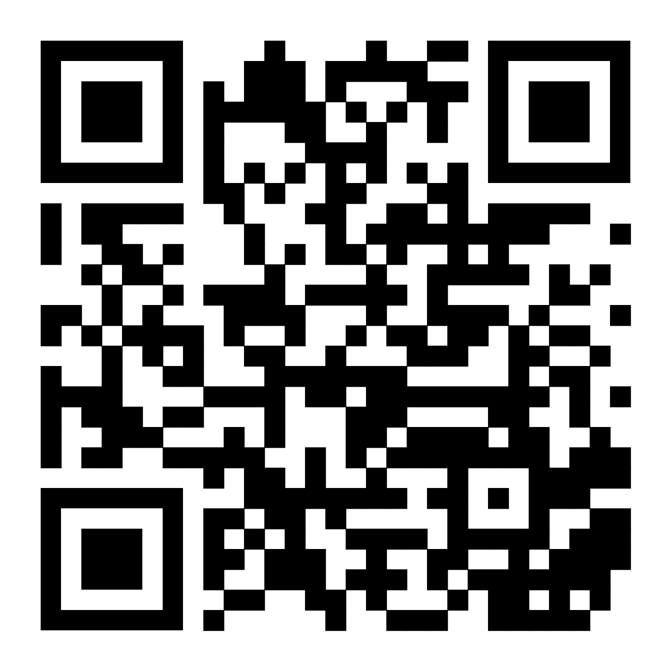
WWW.NALOG.GOV.RU
Иные налоговые льготы для других категорий налогоплательщиков установлены Решением Думы города Сургута «О введении налога на имущество физических лиц на территории города Сургута» (вместе с «Положением о налоге на имущество физических лиц») от 30.10.2014 № 601-V ДГ.
Налоговая льгота предоставляется по выбору налогоплательщика вне зависимости от количества оснований для применения налоговых льгот в отношении одного объекта налогообложения каждого вида не используемого в предпринимательской деятельности.
Налоговая льгота предоставляется в отношении следующих видов объектов налогообложения:
квартира, часть квартиры или комната;
жилой дом или часть жилого дома;
помещение или сооружение, указанные в подпункте 14 пункта 1 статьи 407 Кодекса;
хозяйственное строение или сооружение, указанные в подпункте 15 пункта 1 статьи 407 Кодекса;
гараж или машино-место.
При непредставлении налогоплательщиком, имеющим право на налоговую льготу, уведомления о выбранном объекте налогообложения налоговая льгота предоставляется в отношении одного объекта налогообложения каждого вида с максимальной исчисленной суммой налога.
Подробную информацию об установленных налоговых ставках и льготах можно узнать, воспользовавшись информационным ресурсом: «Справочная информация о ставках и льготах по имущественным налогам» на сайте ФНС России.
Чтобы перейти к сервису, наведите камеру Вашего смартфона на QR-код, или перейдите в раздел «Сервисы» сайта NALOG.GOV.RU
8 (800) 222-22-22
Бесплатный многоканальный телефон контакт-центра ФНС России

Slide 8
WWW.NALOG.GOV.RU
Порядок предоставления льгот
Убедившись, что налогоплательщик относится к категориям лиц, имеющим право на налоговую льготу, но льгота не учтена в налоговом уведомлении или возникла впервые, целесообразно подать в любой налоговый орган заявление о предоставлении льготы по транспортному налогу, земельному налогу, налогу на имущество физических лиц, а также документы, подтверждающие право на налоговую льготу.
Способы подачи: через интернет - сервис «Личный кабинет налогоплательщика для физических лиц»; почтовым сообщением в налоговую инспекцию; путем личного обращения в любую налоговую инспекцию; через МФЦ, с которым налоговым органом заключено соглашение о возможности оказания соответствующей услуги.
Результат рассмотрения: уведомление о предоставлении налоговой льготы либо сообщение об отказе от предоставления налоговой льготы с указанием оснований отказа (направляется налогоплательщику способом, указанным в заявлении).
Льгота без заявления (в случае, если налогоплательщик, имеющий право на налоговую льготу, не представил в налоговый орган заявление или не сообщил об отказе от применения налоговой льготы) предоставляется налоговым органом на основании сведений, полученных налоговым органом в соответствии с федеральным законом, начиная с налогового периода, в котором у налогоплательщика - физического лица возникло право на налоговую льготу.
Исчисление налога. Налог исчисляется на основании сведений органов, осуществляющих государственный кадастровый учет и государственную регистрацию прав на недвижимое имущество (органы Росреестра), сведений нотариусов, органов, осуществляющих регистрацию (миграционный учет) физических лиц (органы МВД России и т.д.), регистрацию актов гражданского состояния (органы ЗАГС и т.д.), органов, осуществляющих выдачу документов, удостоверяющих личность (органы МВД России и т.д.), а также ранее представленных сведений от организаций (органов), проводивших техническую инвентаризацию.
8 (800) 222-22-22
Бесплатный многоканальный телефон контакт-центра ФНС России

Slide 9
WWW.NALOG.GOV.RU
Формула расчета налога
Налог | = | Налоговая база | Х | Налоговая ставка, % | Х | Месяцы владения | Х | Доля в праве | Х | Коэффициент к периоду 1,1
 |  |  |  | 100 |  | 12
КОЭФФИЦИЕНТ 1.1
Если сумма налога, исчисленная исходя из кадастровой стоимости объекта налогообложения (без учета пп. 4 – 6 ст. 408 Кодекса), превышает сумму налога, исчисленную исходя из кадастровой стоимости в отношении этого объекта (без учета пп. 4 – 6 ст. 408 Кодекса) за предыдущий налоговый период с учетом коэффициента 1.1, к итоговой сумме налога, предъявляемой к уплате, применяется коэффициент 1.1.
Коэффициент применяется начиная с третьего налогового периода, в котором налоговая база определяется в соответствующем муниципальном образовании исходя из кадастровой стоимости объекта налогообложения. Коэффициент не применяется в отношении объектов, включенных в перечень, определяемый в соответствии с пунктом 7 статьи 378.2 Кодекса, а также объектов налогообложения, предусмотренных абзацем вторым пункта 10 статьи 378.2 Кодекса, за исключением гаражей и машино-мест, расположенных в таких объектах налогообложения.
В течение первых трех налоговых периодов применения кадастровой стоимости в качестве налоговой базы сумма налога, подлежащая уплате, определяется по формуле:
Н (налог) = (Н1 – Н2) x К + Н2
где: Н – сумма налога к уплате; Н1 – налог, исчисленный исходя из кадастровой стоимости; Н2 – налог, исчисленный за последний налоговый период применения в отношении объекта инвентаризационной стоимости; К – коэффициент (за первый налоговый период применения кадастровой стоимости в качестве налоговой базы К = 0,2, за второй период К = 0,4, за третий период К = 0,6).
8 (800) 222-22-22
Бесплатный многоканальный телефон контакт-центра ФНС России

Slide 10
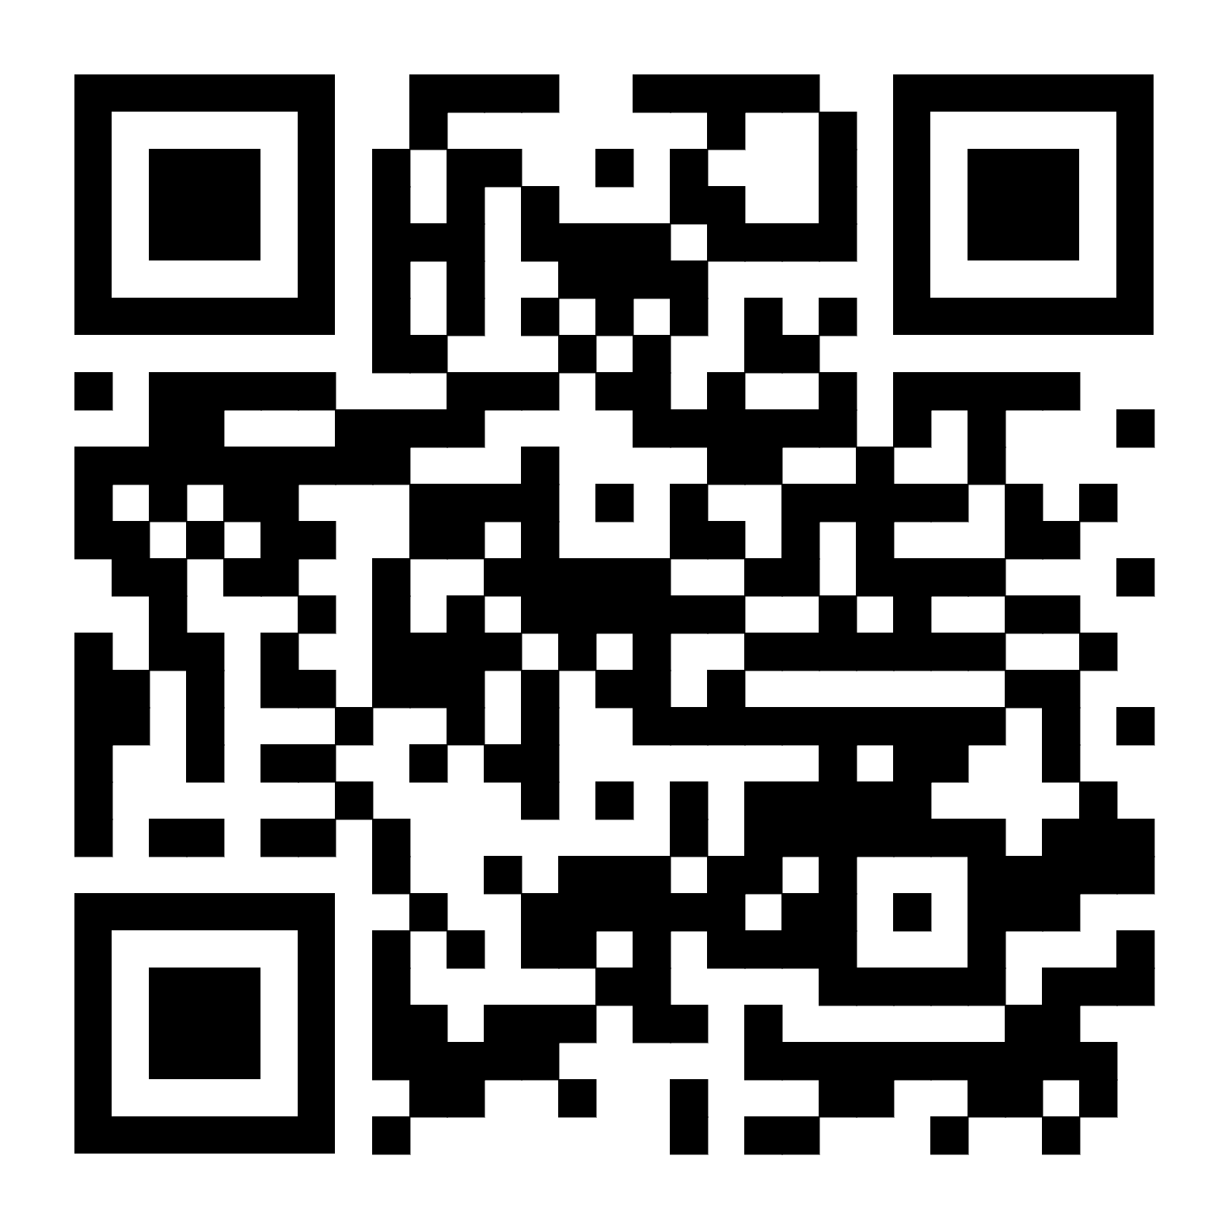
WWW.NALOG.GOV.RU
Данная формула не применяется: если значение Н2 превышает значение Н1; по объектам административно-делового и (или) торгового назначения, включенным в перечень, определяемый в соответствии с пунктом 7 статьи 378.2 Кодекса, а также объектам налогообложения, предусмотренным абзацем вторым пункта 10 статьи 378.2 Кодекса, за исключением гаражей и машино-мест, расположенных в таких объектах налогообложения; в субъектах Российской Федерации, где налоговая база определяется исходя из кадастровой стоимости четвертый и последующие налоговые периоды.
Порядок и сроки уплаты
Срок уплаты налога на имущество физических лиц –
не позднее 1 декабря года,
следующего за истекшим налоговым периодом.
Налогоплательщики - физические лица уплачивают налог на основании налогового уведомления, направляемого налоговым органом.
Налоговые уведомления направляются плательщикам-физическим лицам не позднее 30 дней до наступления срока уплаты налога.
Налоговые уведомления могут быть переданы физическому лицу одним из следующих способов:
лично (налоговым органом или МФЦ);
по почте заказным письмом;
в электронном виде через интернет-сервис «Личный кабинет налогоплательщика для физических лиц», через личный кабинет на едином портале государственных и муниципальных услуг (при условии представления в налоговый орган соответствующего уведомления).
8 (800) 222-22-22
Бесплатный многоканальный телефон контакт-центра ФНС России

